Slide 1
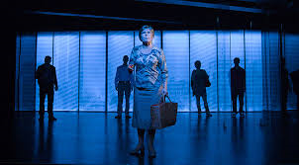
Det episke teater og Betolt Brecht

Slide 2
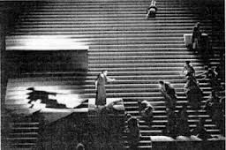
Opgøret med naturalismen
Efter naturalismes sejrsgang med den reproduktion af virkeligheden meldte der sig nogle nye behov hos en række af tidens teaterfolk.
Appia &Craigh: Kodeordet var reteatralisering – dvs. væk med naturalismens fokus på at skabe virkelighed på scenen og tilbage til det græske teaters enkle scenografiske opbygning, hvor rummet spillede en dominerende rolle.
Skuespillerens erstattet af en Übermarionette
  Lyset som kunstnerisk udtryksmiddel:
  I kraft af den tekniske udvikling med lyset og lyssætningen blev det muligt for Apiia og Craigh at ”male” med lyset og derved skabe stemninger og udtryk, som publikum måtte forholde sig til.

Slide 3
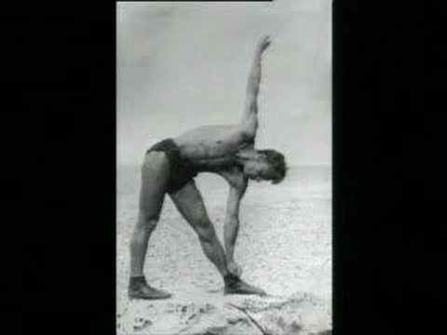
Opgøret med naturalismen
I Moskva blev Stanislavskij udsat for kritik af sine egne skuespillere på Moskva Kunstnerteater for sin naturalistiske praksis og en af hans nærmeste støtter Meierhold brød med ham og begyndte at lave en ny form for teater inspireret af revolutionen i 1917
=”Biomekanikken”: Udgangspunkt i det ydre udtryk dvs. kroppens bevægelses mønster, som derefter skulle have en afsmittende effekt på indlevelsesevnen hos skuespilleren , forenklet scenografi, konstruktivisme

Slide 4
Opgøret med naturalismen
I berlin var Erwin Piscator i 1920’erne blevet håbet for en ny teaterpraksis, som kunne forene samfund og teater i en aktiviserende helhed (oprør og opgør). Alle former for sceneopbygning blev taget i brug, hvilket virkede fremmende for tilskuernes forståelse af stykkerne.
Tyskland var i en voldsom udvikling i 20’enre – både socialt og politisk – og kunstnerne MÅTTE forholde sig til samfundet.
Weimarrepublikken 1919 Hitlers magtovertagelse i 1933

Slide 5
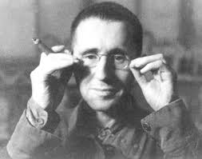
Bertolt Brecht
Brecht ville på ”Deutsches Theater” have folk/samfundet i tale og derfor begyndte han at bearbejde ældre skuespil med folkelige elementer til stykker med et KLART POLITIK BUDSKAB.
Brecht måtte udvikle sin egen dramaturgi, da Aristoteles’ klassiske dramaturgi ikke kunne bruges – nemlig ”Det episke teater”
Naturalismens vigtigste formål var at få os til at glemme, at vi var i teatret.
Brecht ønskede med sit episke teater at bryde med denne illusion!
Publikum skulle ikke et øjeblik være i tvivl om, at dette var teater og at personerne på scenen ikke var rigtige mennesker.
Publikum skulle intellektuelt bearbejde bearbejde indtrykkene, for derefter at kunne omsætte dem til handling i det omgivende samfund.
Da Hitler overtog magten i Tyskland flygtede Brecht i en periode til Danmark

Slide 6
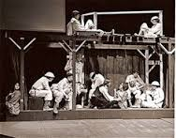
Brecht og det episke teater
(episk= fortællende)
Klart politisk budskab el. propaganda
Skuespillere distancerede sig fra rollen
Scenografien som understregning af skuespillets budskab

Slide 7
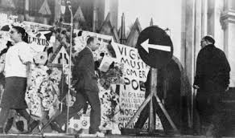
Brecht og det episke teater
”Ikke hægte hjernen af sammen med hatten i garderoben”
Montagedramaturgi
Konstant distance (undgå følelser)
Antiillusionsteater: Vi må ikke glemme at vi er i teatret!
Verfremdung (også kaldet v-effekten)
    Songs, der kommenterede på handlingen og gav publikum tid til at reflektere over handlingens gang (fx cirkusmusik): Synligt orkester – altså på scenen.
    Fortæller: direkte publikumshenvendelser
    Projektioner af lysbilleder, tekster, skilte på scenen
    Ophævelse af De tre enheder (Aristoteles) (tiden, stedets og handlingens)
    Synlige kulisseskift eller sceneskift (intet fortæppe)
    Skuespilleren siger også regibemærkninger på scenen.

Slide 8
Skuespillerteknikken
Skuespilleren skulle
  Demonstrere rollen
  Illusionsbrud
  Svært da mange var skolet i naturalistisk spillestil.

